Slide 1
Развитие системы образования
в условиях реализации
национальных проектов
Гилязов Дамир Амирович, начальник МКУ «Отдел образования Алексеевского муниципального района Республики Татарстан»
МКУ «Отдел образования Алексеевского муниципального района РТ»
Notes:
Добрый день, уважаемые участники и гости конференции! Сегодня мы на пленарном заседании августовской конференции работников образования Алексеевского муниципального района 2019 года подводим итоги 2018/2019 учебного года и ставим задачи на новый учебный год. Участниками пленарного заседания являются: педагогические коллективы образовательных организаций, главы сельских поселений, руководители предприятий и организаций, ветераны педагогического труда.

Slide 2
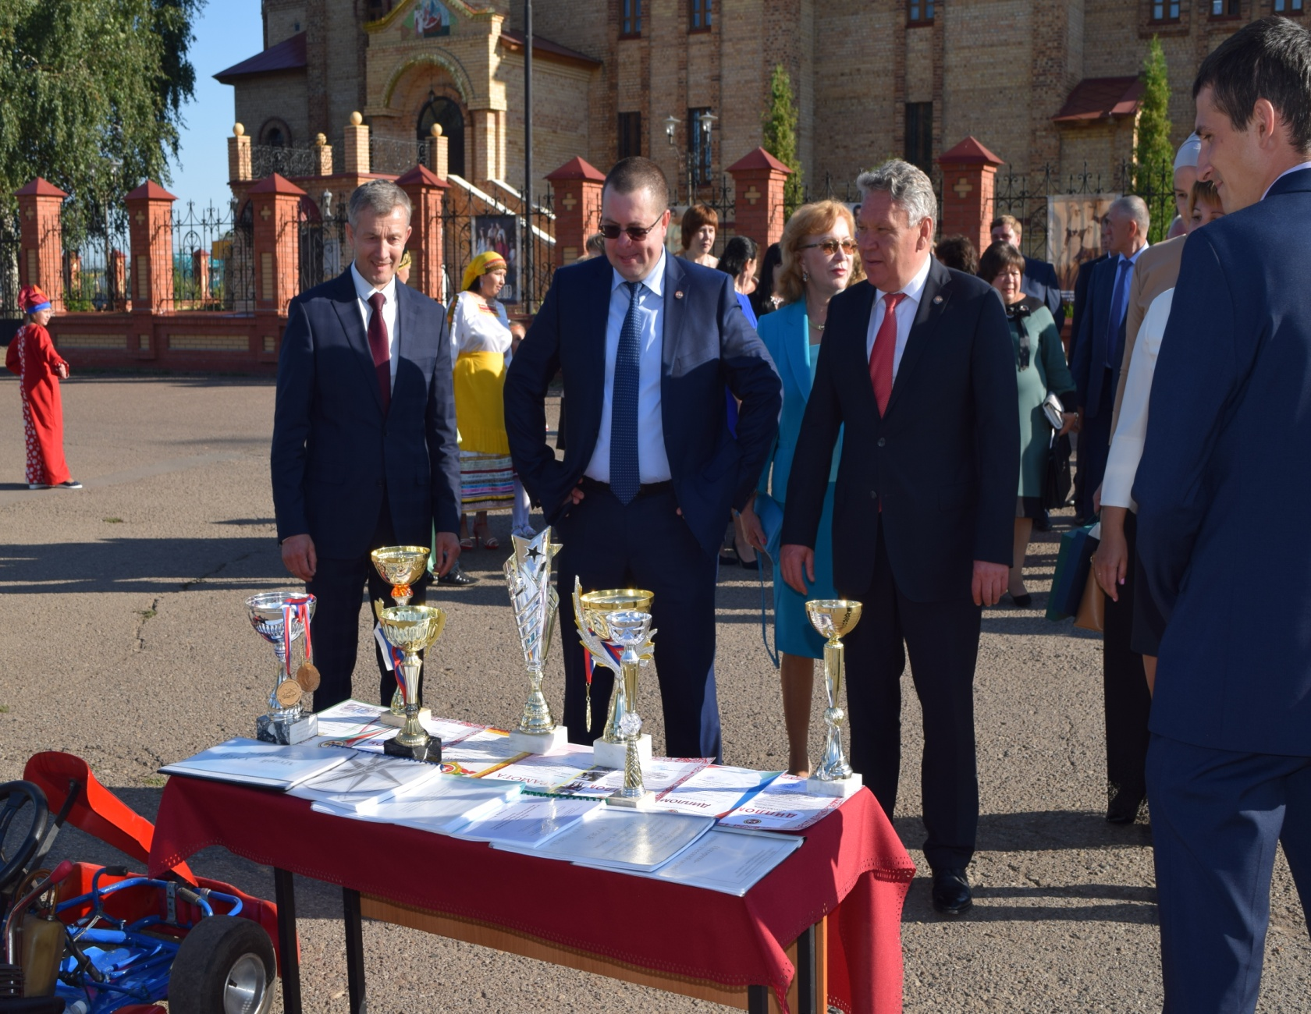
МКУ «Отдел образования Алексеевского муниципального района РТ»
Notes:
Для решения образовательных и воспитательных задач необходима инфраструктура:
- за 2 года из местного бюджета выделено около 40 млн. руб благодаря главе Демидову С.А.;
- за 8 лет работы Республиканской программы капитального ремонта образовательных организаций отремонтировано 17 объектов образования с общим финансированием 156 млн. рублей.

Slide 3
Показатель наличия квалификационных категорий у педагогов
МКУ «Отдел образования Алексеевского муниципального района РТ»
Notes:
- показатель наличия квалификационных категорий у педагогов, работающих в учреждениях образования, подведомственных отделу образования, в 2018-2019 учебном году составил - 70,69%, что выше республиканского на 3 % (по РТ- 67,69%) (в 2017-2018 у.г. данный показатель -66,16 % , по РТ – 65,7%).

Slide 4
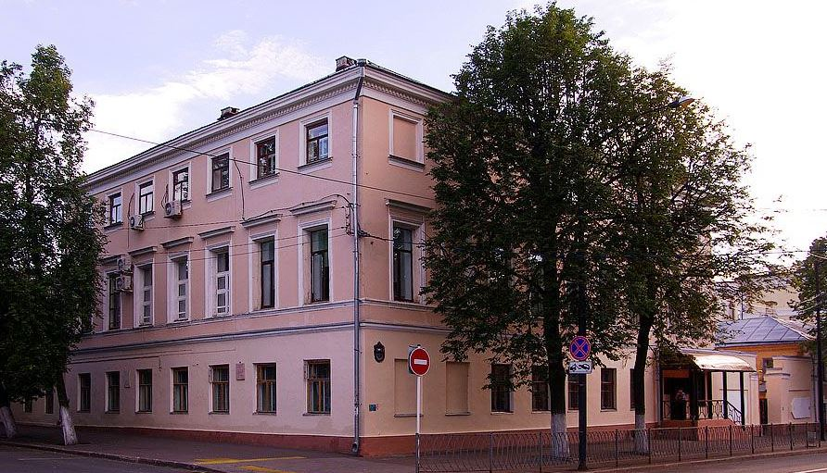
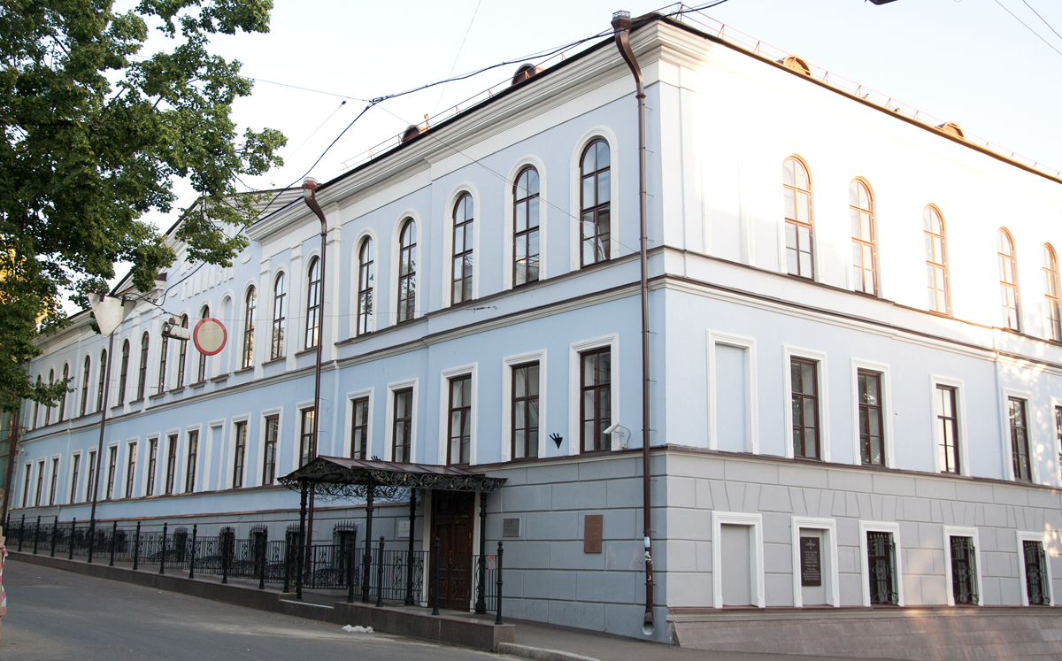
Подписано соглашение о сотрудничестве в сфере образования между ГАОУ ДПО «Институт развития образования Республики Татарстан» и Муниципальным казенным учреждением «Отдел образования Алексеевского муниципального района Республики Татарстан»
Подписано соглашение о сотрудничестве в сфере образования между общеобразовательной школой-интернатом «Лицей имени Н.И.Лобачевского» ФГАОУ ВО «Казанский (Приволжский) федеральный университет» и Муниципальным казенным учреждением «Отдел образования Алексеевского муниципального района Республики Татарстан»
МКУ «Отдел образования Алексеевского муниципального района РТ»
Notes:
Для решения задач, поставленных на августовской конференции в прошлом году, была разработана «Дорожная карта» повышения качества образования в Алексеевском муниципальном районе. В рамках исполнения «дорожной карты» были организованы и проведены следующие мероприятия:
1. Подписано соглашение о сотрудничестве в сфере образования между Государственным автономным образовательным учреждением дополнительного профессионального образования «Институт развития образования Республики Татарстан» и Муниципальным казенным учреждением «Отдел образования Алексеевского муниципального района Республики Татарстан».

Slide 5
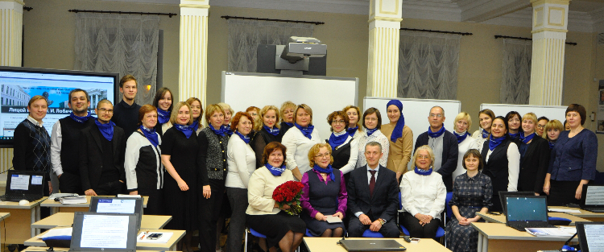
Cотрудничество в сфере образования с общеобразовательной школой-интернатом «Лицей имени Н.И.Лобачевского» ФГАОУ ВО «Казанский (Приволжский) федеральный университет
МКУ «Отдел образования Алексеевского муниципального района РТ»
Notes:
Подписано соглашение о сотрудничестве в сфере образования между общеобразовательной школой-интернатом «Лицей имени Н.И.Лобачевского» Федерального государственного автономного образовательного учреждения высшего образования «Казанский (Приволжский) федеральный университет» и Муниципальным казенным учреждением «Отдел образования Алексеевского муниципального района Республики Татарстан».

Slide 6
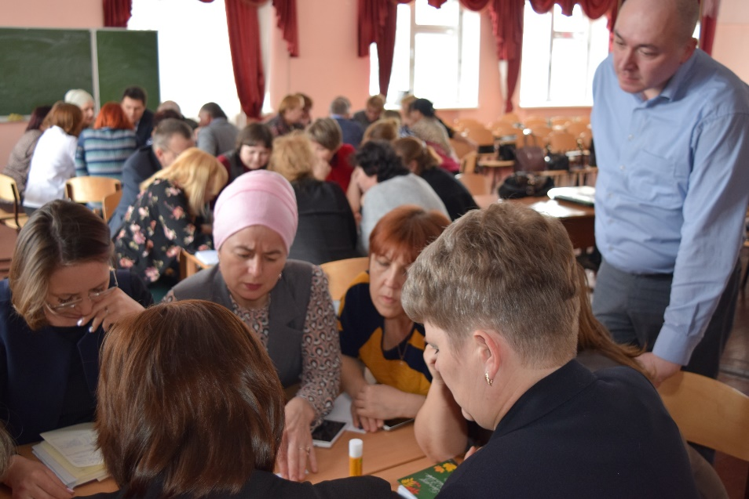
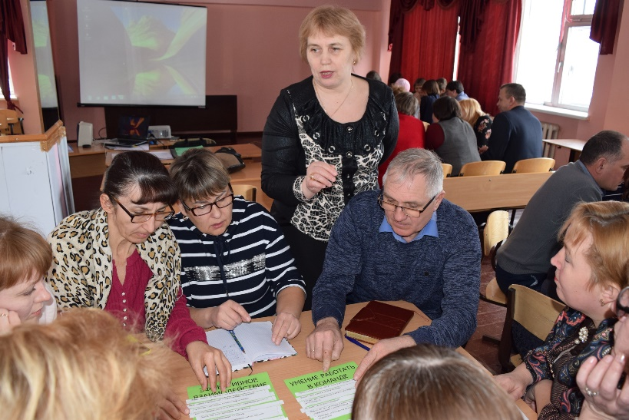
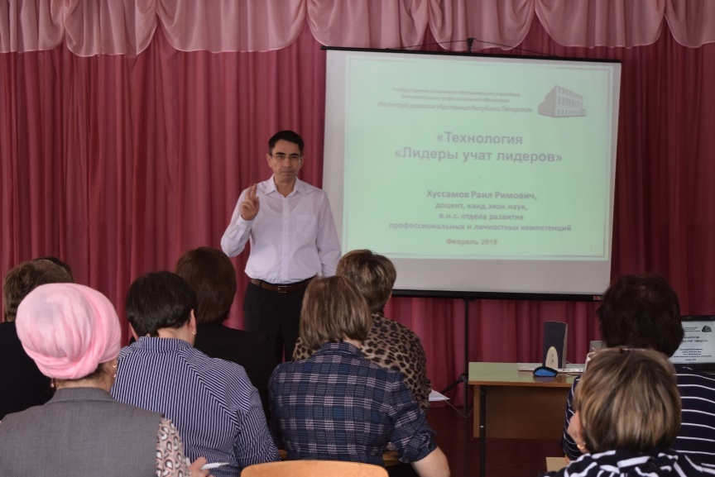
Отделом развития профессиональных и личностных компетенций работников образования Института развития образования Республики Татарстан проведена диагностика профессиональных и личностных компетенций директоров общеобразовательных организаций и заместителей директоров по учебно-воспитательной работе.
МКУ «Отдел образования Алексеевского муниципального района РТ»
Notes:
Для руководителей –
- отделом развития профессиональных и личностных компетенций работников образования Института развития образования Республики Татарстан проведена диагностика профессиональных и личностных компетенций директоров общеобразовательных организаций и заместителей директоров по учебно-воспитательной работе. В 2019-2020 учебном году будут организованы тренинги с руководителями общеобразовательных организаций по таким направлениям как мотивация коллектива, командообразование, проектная деятельность.
- совместно с Институтом развития образования Республики Татарстан проведены семинары и практикумы, например, по теме «Нормативно-правовая база директора общеобразовательной организации и заместителя директора по учебно-воспитательной работе. Документальное обеспечение»;

Slide 7
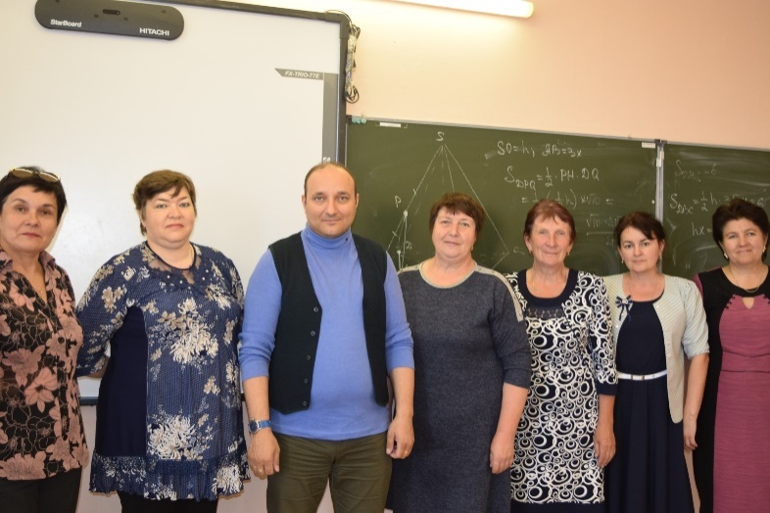
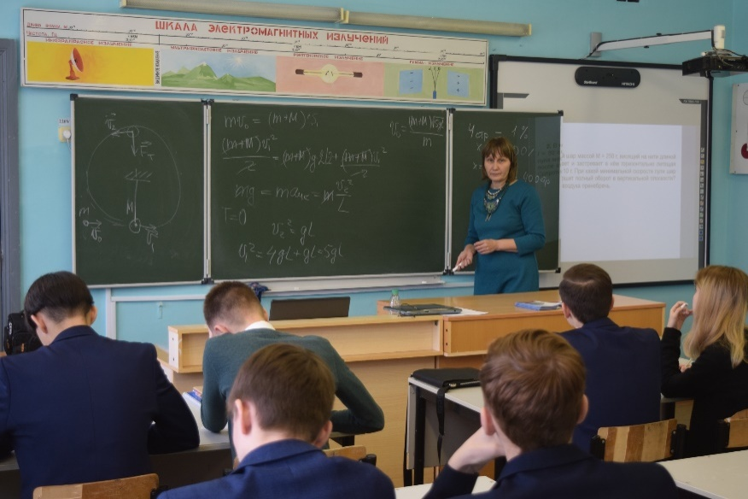
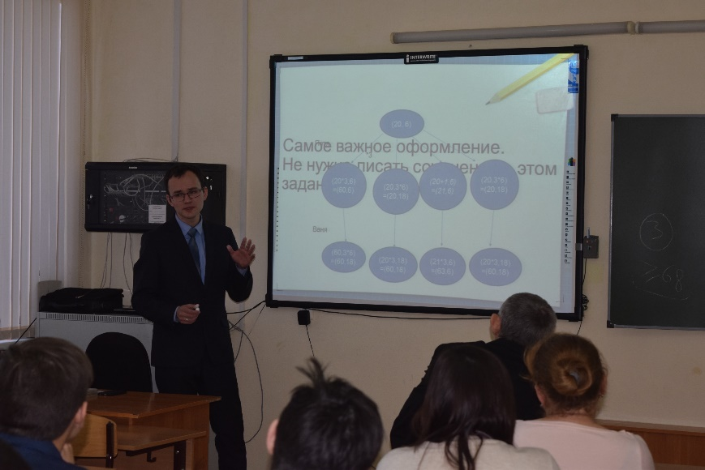
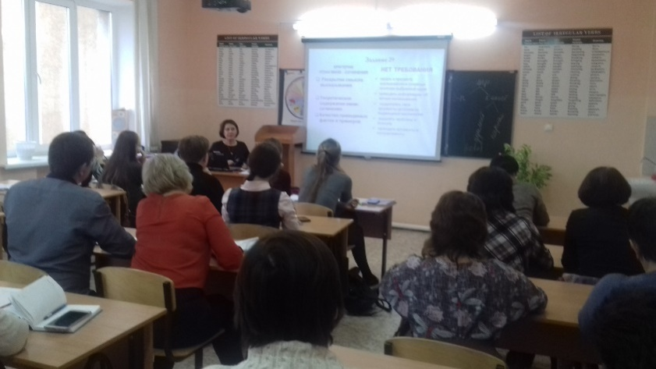
Организованы и проведены еминары-практикумы по предметам «Математика», «Физика», «Информатика и ИКТ», «Обществознание», «Биология»
МКУ «Отдел образования Алексеевского муниципального района РТ»
Notes:
Для руководителей и педагогов -
- в рамках Инновационного проекта ИРО РТ региональной системы организации наставничества педагогических и руководящих кадров на основе сетевого взаимодействия совместно с лицеем имени Н.И.Лобачевского КФУ были организованы практические семинары, открытые уроки, мастер-классы, педагогические и методические совещания.
Для педагогов и обучающихся–
- семинары-практикумы по предметам «Математика, Физика, Информатика и ИКТ, Обществознание, Биология» организованы семинары-практикумы по вопросам подготовки к ГИА с приглашением членов предметных комиссий.

Slide 8
Единый государственный экзамен- 2019
9
Общеобразовательных организаций участвовали в ЕГЭ-2019
34
Участника с индивидуальным результатом 80 и более баллов
63
Всего выпускников 11 классов
Всего выпускников получивших аттестат о среднем общем образовании
63 (100%)
МКУ «Отдел образования Алексеевского муниципального района РТ»
Notes:
ИТОГИ ГИА – 11 класс
Всего в государственной итоговой аттестации по программам среднего общего образования приняли участие 63 обучающихся.

Slide 9
Результаты ЕГЭ по предмету «Русский язык» (Средний балл)
МКУ «Отдел образования Алексеевского муниципального района РТ»
Notes:
По предмету «Русский язык» наблюдается отрицательная динамика, по сравнению с 2018 годом: средний балл ЕГЭ по русскому языку - 72,63, это на 1,04 балла ниже показателя 2018 года.

Slide 10
Результаты ЕГЭ по предмету «Математика» (Средний балл)
МКУ «Отдел образования Алексеевского муниципального района РТ»
Notes:
Наблюдается положительная динамика результатов ЕГЭ по математике профильного уровня с увеличением доли высокобалльных работ – в 2018 году – 2 выпускника набрали 80 баллов и более, в 2019 году 6 человек. Средний балл ЕГЭ по математике профильного уровня - 62,78, это на 9,81 баллов выше показателя 2018 года.

Slide 11
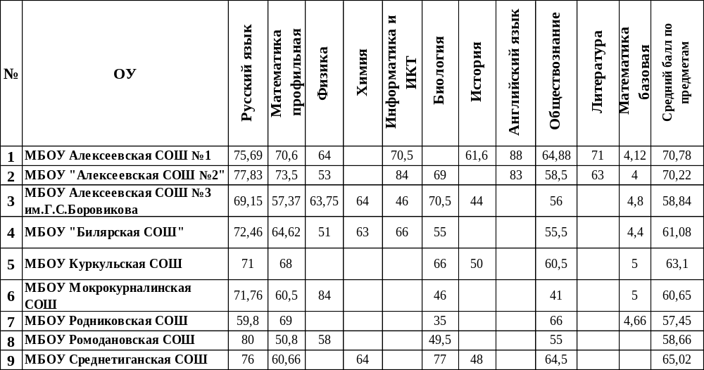
Общие итоги ЕГЭ-2019
МКУ «Отдел образования Алексеевского муниципального района РТ»
Notes:
Существенная динамика наблюдается по предметам математика (профильный уровень), физика, информатика и ИКТ, литература, английский язык. Динамика по английскому языку составила 20,84 балла по сравнению с 2018 годом. Результаты выведены на слайд.

Slide 12
Доля человеко-экзаменов набравших 80 и более баллов
МКУ «Отдел образования Алексеевского муниципального района РТ»
Notes:
В 2019 году количество участников ЕГЭ, получивших тестовый балл в интервале 80-100 баллов, превысило показатель 2018 года на 5,18 % и составило 16,35% (в 2018 году – 11,17%).
Из 11 выпускников претендентов на медаль «За особые успехи в учении» подтвердили 9 человек, 2 выпускника не подтвердили: по русскому языку выпускник набрал 67 баллов, по математике 68 из 70 требуемых.
В качестве показателя при анализе качества образования учитывается количество выпускников, не сдавших экзамен. В 2019 году 4 учащихся не набрали минимальный порог по предметам по выбору (обществознание, биология), это 1,92%.

Slide 13
Средний балл ЕГЭ
МКУ «Отдел образования Алексеевского муниципального района РТ»
Notes:
Средний балл ЕГЭ по району составил 65,09 (в 2018 – 61,32), что на 3,77 балла выше результатов 2018 года.
В 2019 году все выпускники получили аттестаты о среднем общем образовании.

Slide 14
Единый государственный экзамен- 2019
21
Общеобразовательных организаций участвовали в ОГЭ-2019
287
Всего выпускников 9 классов
Всего выпускников получивших аттестат об основном общем образовании
287 (100%)
МКУ «Отдел образования Алексеевского муниципального района РТ»
Notes:
ИТОГИ ГИА – 9 класс
К государственной итоговой аттестации по программам основного общего образования было допущено 287 выпускников 9-х классов общеобразовательных организаций района. Из них 4 обучающихся сдавали государственный выпускной экзамен.

Slide 15
Результаты ОГЭ по предмету «Русский язык» (Средняя оценка)
МКУ «Отдел образования Алексеевского муниципального района РТ»
Notes:
Средний балл по русскому языку – 3,91, это на 0,05 балла выше результатов 2018 года.

Slide 16
Результаты ОГЭ по предмету «Математика» (Средняя оценка)
МКУ «Отдел образования Алексеевского муниципального района РТ»
Notes:
Средний балл по математике – 3,9, это на 0,08 балла выше результатов 2018 года.

Slide 17
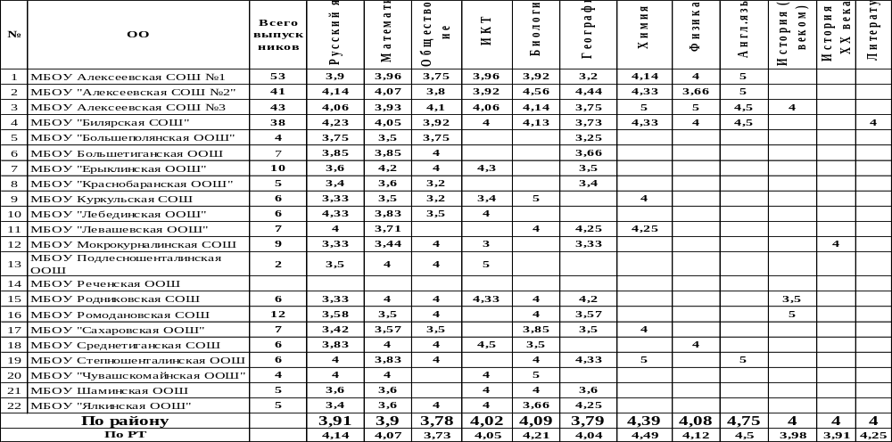
Общие итоги ОГЭ-2019
МКУ «Отдел образования Алексеевского муниципального района РТ»
Notes:
Существенная динамика наблюдается по предметам обществознание, информатика и ИКТ, биология, химия, история, литература, английский язык. Результаты видите на слайде.
Все обучающиеся (4 ребенка) с ограниченными возможностями здоровья успешно выдержали государственную итоговую аттестацию.
По результатам государственной итоговой аттестации все выпускники 9-х классов получили аттестаты об основном общем образовании.

Slide 18
Олимпиада
МКУ «Отдел образования Алексеевского муниципального района РТ»
Notes:
Реализация комплекса мер, направленных на выявление и поддержку одаренных детей и молодежи является неотъемлемой частью республиканской и муниципальной системы оценки качества образования.
По показателю развития олимпиадного движения Алексеевский муниципальный район имеет 10 результатов (в 2018 году 6 результатов):
1 победитель заключительного этапа VII Международной олимпиады по татарскому языку и литературе, 1 призер регионального этапа Всероссийских олимпиад школьников по ОБЖ, 1 победитель в заключительном этапе республиканской олимпиады школьников по татарскому языку, 1 призер заключительного этапа республиканской олимпиады школьников по литературе, 1 призер в заключительном этапе республиканской олимпиады школьников по татарской литературе, 2 призера в заключительном этапе республиканской олимпиады школьников по чувашскому языку и литературе, 1 победитель заключительного этапа республиканской олимпиады школьников по геологии, по 1 призеру заключительного этапа республиканской олимпиады «Путь к олимпу» по математике, по химии.
Как видно, при организации целенаправленной работы со способными детьми можно добиться результатов. С этой целью, в 2019-2020 учебном году планируется открытие ресурсных центров по подготовке к олимпиадам на базе Алексеевских школ №1,2,3 для детей всего района.
Одним из важным направлением профессинального роста педагогов являются конкурсы профессионального мастерства. Они проводятся ежегодно по направлениям “Учитель года России”, “Лучший учитель татарского языка и литературы”. В 2018-2019 учебном году Алексеевский район первый раз принял у себя участников зонального этапа Всероссийского конкурса «Учитель года России» в Республике Татарстан из 7 районов республики. Наши педагоги успешно выступили и прошли на республиканский этап конкурса. Педагог Алексеевской средней общеобразовательной школы № 2 имени Героя Советского Союза Ивана Егоровича Кочнева Скалова Вероника Николаевна заняла 3 место в республиканском этапе конкурса. Мубаракшин Булат Нургаянович, педагог родного (татарского) языка и литературы Ялкынской ООШ стал победителем в номинации “Креативный учитель” заключительного этапа Всероссийского конкурса “Лучший учитель татарского языка и литературы”. Баранова Оксана Леонидона, воспитатель детского сада №3 Петушок вошла в 20-ку сильнейших воспитателей республики. Победителем (2 место) республиканского этапа данного профессионального конкурса «Воспитать человека» в этом году стала заместитель директора по воспитательной работе, она же педагог-организатор Алексеевской начальной школы №4 - Сайфутдинова Айгуль Хамитовна.
Ежегодно Арский педагогический колледж проводит конкурс профессионального мастерства среди русскоязычных воспитателей «Я говорю и работаю на татарском». Второй год подряд готовит финалистов детский сад №4 Березка. В 2018-2019 учебном году Чернова Наталья Николаевна стала победителем в номинации «Творчество творит чудеса».
В процессе обучения и воспитания ключевой фигурой является учитель, а развитие системы образования напрямую связано с проблемой профессионального развития педагога.
«Отдел образования Алексеевского муниципального района» перед собой ставит следующую цель:
«Дальнейшее повышение качества образования и создание условий для формирования развитой личности».
Исходя из этого, будет продолжена работа по трем направлениям:
1) Первое направление – работа с руководителями образовательных организаций: тренинги совместно с сотрудниками ИРО по таким компетенциям как мотивация, командообразование, проектная деятельность в школах.
2) Второе направление - работа с педагогами образовательных организаций: обучающий семинар-практикумы для руководителей районных методических организаций, учителей-предметников с членами предметных комиссий РЦМКО, КФУ. Обучающий семинар по подготовке к профессиональному конкурсу «Учитель года» с приглашением сотрудников ИРО РТ.
3) Третье направление - работа с обучающимися:
- будут организованы дополнительные занятия для обучающихся 11 класса по предметам с сотрудниками ИРО, КФУ;
- будут организованы дополнительные занятия по подготовке к единому государственному экзамену в рамках сетевого взаимодействия среди школ района.
Будет продолжена работа по работе с детьми с ОВЗ. В отделе образования создан банк данных о детях-инвалидах, который ежемесячно обновляется. В настоящее время по району 113 детей-инвалидов и детей с ОВЗ, из них 75 чел обучаются в школах, 25 чел. воспитываются в дошкольных образовательных учреждениях.

Slide 19
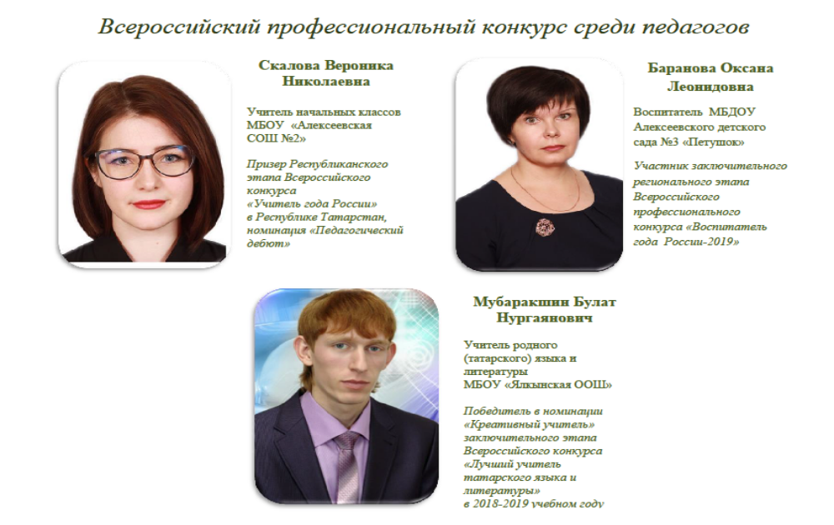
МКУ «Отдел образования Алексеевского муниципального района РТ»
Notes:
Одним из важным направлением профессинального роста педагогов являются конкурсы профессионального мастерства. Они проводятся ежегодно по направлениям “Учитель года России”, “Лучший учитель татарского языка и литературы”. В 2018-2019 учебном году Алексеевский район первый раз принял у себя участников зонального этапа Всероссийского конкурса «Учитель года России» в Республике Татарстан из 7 районов республики. Наши педагоги успешно выступили и прошли на республиканский этап конкурса. Педагог Алексеевской средней общеобразовательной школы № 2 имени Героя Советского Союза Ивана Егоровича Кочнева Скалова Вероника Николаевна заняла 3 место в республиканском этапе конкурса. Мубаракшин Булат Нургаянович, педагог родного (татарского) языка и литературы Ялкынской ООШ стал победителем в номинации “Креативный учитель” заключительного этапа Всероссийского конкурса “Лучший учитель татарского языка и литературы”. Баранова Оксана Леонидона, воспитатель детского сада №3 Петушок вошла в 20-ку сильнейших воспитателей республики.
Ежегодно Арский педагогический колледж проводит конкурс профессионального мастерства среди русскоязычных воспитателей «Я говорю и работаю на татарском». Второй год подряд готовит финалистов детский сад №4 Березка. В 2018-2019 учебном году Чернова Наталья Николаевна стала победителем в номинации «Творчество творит чудеса».
В процессе обучения и воспитания ключевой фигурой является учитель, а развитие системы образования напрямую связано с проблемой профессионального развития педагога.
«Отдел образования Алексеевского муниципального района» перед собой ставит следующую цель:
«Дальнейшее повышение качества образования и создание условий для формирования развитой личности».
Исходя из этого, будет продолжена работа по трем направлениям:
1) Первое направление – работа с руководителями образовательных организаций: тренинги совместно с сотрудниками ИРО по таким компетенциям как мотивация, командообразование, проектная деятельность в школах.
2) Второе направление - работа с педагогами образовательных организаций: обучающий семинар-практикумы для руководителей районных методических организаций, учителей-предметников с членами предметных комиссий РЦМКО, КФУ. Обучающий семинар по подготовке к профессиональному конкурсу «Учитель года» с приглашением сотрудников ИРО РТ.
3) Третье направление - работа с обучающимися:
- будут организованы дополнительные занятия для обучающихся 11 класса по предметам с сотрудниками ИРО, КФУ;
- будут организованы дополнительные занятия по подготовке к единому государственному экзамену в рамках сетевого взаимодействия среди школ района.
Будет продолжена работа по работе с детьми с ОВЗ. В отделе образования создан банк данных о детях-инвалидах, который ежемесячно обновляется. В настоящее время по району 113 детей-инвалидов и детей с ОВЗ, из них 75 чел обучаются в школах, 25 чел. воспитываются в дошкольных образовательных учреждениях.

Slide 20
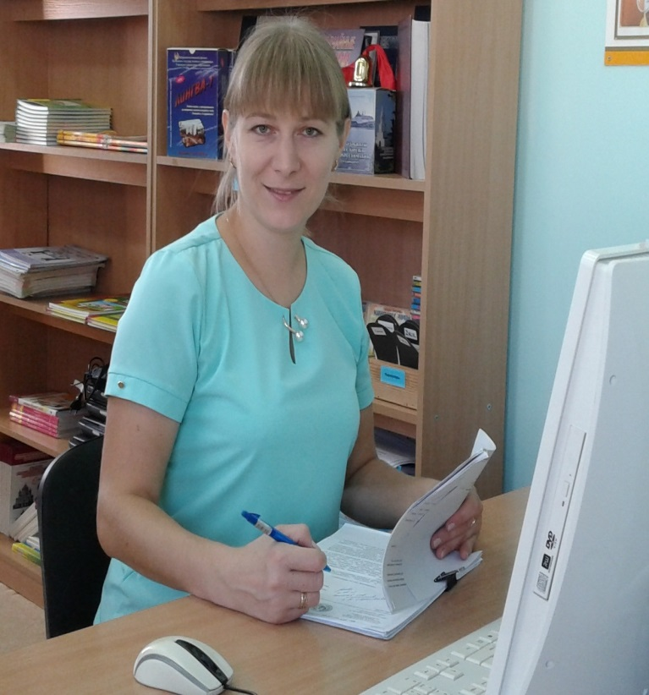
Сайфутдинова А.Х.,
педагог-организатор МБОУ Алексеевская НОШ №4
МКУ «Отдел образования Алексеевского муниципального района РТ»
Notes:
Победителем (2 место) республиканского этапа данного профессионального конкурса «Воспитать человека» в этом году стала заместитель директора по воспитательной работе, она же педагог-организатор Алексеевской начальной школы №4 - Сайфутдинова Айгуль Хамитовна.

Slide 21
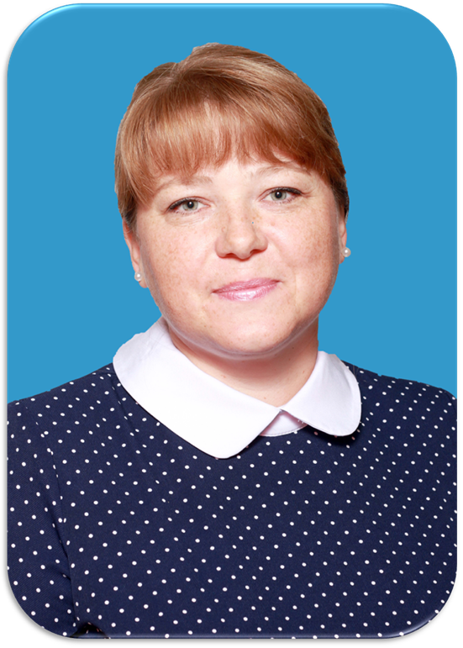
Чернова Наталья Николаевна
воспитатель
МБДОУ Алексеевского детского сада №4 «Березка»
Финалист V республиканского конкурса профессионального мастерства среди русскоязычных воспитателей
«Я говорю и работаю на татарском – 2018», победитель в номинации «Творчество творит чудеса»
МКУ «Отдел образования Алексеевского муниципального района РТ»
Notes:
Ежегодно Арский педагогический колледж проводит конкурс профессионального мастерства среди русскоязычных воспитателей «Я говорю и работаю на татарском». Второй год подряд готовит финалистов детский сад №4 Березка. В 2018-2019 учебном году Чернова Наталья Николаевна стала победителем в номинации «Творчество творит чудеса».
В процессе обучения и воспитания ключевой фигурой является учитель, а развитие системы образования напрямую связано с проблемой профессионального развития педагога.
«Отдел образования Алексеевского муниципального района» перед собой ставит следующую цель:
«Дальнейшее повышение качества образования и создание условий для формирования развитой личности».
Исходя из этого, будет продолжена работа по трем направлениям:
1) Первое направление – работа с руководителями образовательных организаций: тренинги совместно с сотрудниками ИРО по таким компетенциям как мотивация, командообразование, проектная деятельность в школах.
2) Второе направление - работа с педагогами образовательных организаций: обучающий семинар-практикумы для руководителей районных методических организаций, учителей-предметников с членами предметных комиссий РЦМКО, КФУ. Обучающий семинар по подготовке к профессиональному конкурсу «Учитель года» с приглашением сотрудников ИРО РТ.
3) Третье направление - работа с обучающимися:
- будут организованы дополнительные занятия для обучающихся 11 класса по предметам с сотрудниками ИРО, КФУ;
- будут организованы дополнительные занятия по подготовке к единому государственному экзамену в рамках сетевого взаимодействия среди школ района.
Будет продолжена работа по работе с детьми с ОВЗ. В отделе образования создан банк данных о детях-инвалидах, который ежемесячно обновляется. В настоящее время по району 113 детей-инвалидов и детей с ОВЗ, из них 75 чел обучаются в школах, 25 чел. воспитываются в дошкольных образовательных учреждениях.

Slide 22
Дошкольное образование
МКУ «Отдел образования Алексеевского муниципального района РТ»
Notes:
Доступность и повышение качества остаются двумя главными приоритетами в развитии дошкольного образования в районе.

Slide 23
Сеть учреждений, реализующих дошкольное образование
Система дошкольного образования
8 ДОУ
5 средних школ
1 начальная школа
13 основных школ
МКУ «Отдел образования Алексеевского муниципального района РТ»
Notes:
Для реализации задач, стоящих перед дошкольным образованием, в Алексеевском муниципальном районе функционирует сеть образовательных организаций, реализующих основную образовательную программу дошкольного образования: 1 начальная школа, 13 основных и 5 средних школ с дошкольными группами и 8 дошкольных образовательных организации.

Slide 24
Количество воспитанников в образовательных организациях, реализующих основную образовательную программу дошкольного образования, чел.
2014 /15 уч.г. | 2015/16 уч. г. | 2016 /17 уч.г. | 2017/18 уч. г. | 2018/19 уч. г.
1323 | 1332 | 1348 | 1343 | 1292
МКУ «Отдел образования Алексеевского муниципального района РТ»
Notes:
В данных учреждениях воспитываются 1292 ребенка, в 2018 году эта цифра составила 1343 ребенка.

Slide 25
Динамика охвата дошкольным образованием по району, %
МКУ «Отдел образования Алексеевского муниципального района РТ»
Notes:
Из общей численности воспитанников дошкольных образовательных организаций 79% - дети в возрасте 3 года и старше, 21% - от 0 до 3 лет. На начало 2019 года охват детей от 1 года до 7 лет дошкольным образованием по району составил 64% от общей численности детского населения соответствующего возраста.

Slide 26
Очередность по устройству в ДОО
Доступность дошкольного образования на 01.01.2019
от 0 до 2 лет | от 2 до 7 лет
153 | 0
от 0 до 3 лет | от 3 до 7 лет
100% | 100%
МКУ «Отдел образования Алексеевского муниципального района РТ»
Notes:
На сегодняшний день очередность по устройству детей в детские сады составляет 153 ребенка от 0 до 2 лет, с 2 до 7 лет очередность отсутствует. Доступность дошкольного образования для детей с желаемой датой зачисления на 1 сентября 2019 года составляет 100%.

Slide 27
Численность детского населения в Алексеевском муниципальном районе на начало года, чел.
 | 2014 г. | 2015 г. | 2016 г. | 2017 г. | 2018 г.
Всего от 0 до 7, в т.ч.: | 2810 | 2885 | 2900 | 2778 | 2691 (-7%)
от 0 до 3 лет | 1464 | 1481 | 1479 | 1367 | 1248(-15%)
от 3 до 7 лет | 1346 | 1404 | 1421 | 1411 | 1443
МКУ «Отдел образования Алексеевского муниципального района РТ»
Notes:
Вместе с тем, для дошкольного образования чрезвычайно важной стала реализация национального проекта «Демография», основной целью которого является повышение рождаемости детей.
К сожалению, в нашем районе, как и по республике, наблюдается отрицательная динамика данного показателя. С 2016 года он снизился на 7%, а в возрастной категории с 0 до 3 лет до 15%.

Slide 28
Предметно-пространственная развивающая среда соответствует ФГОС ДО на 65% учреждениях, реализующих дошкольное образование
МКУ «Отдел образования Алексеевского муниципального района РТ»
Notes:
Введение Федерального государственного образовательного стандарта дошкольного образования актуализировал вопрос организации предметно-пространственной среды в детских садах и дошкольных группах, которая соответствует на 65 % в учреждениях.

Slide 29
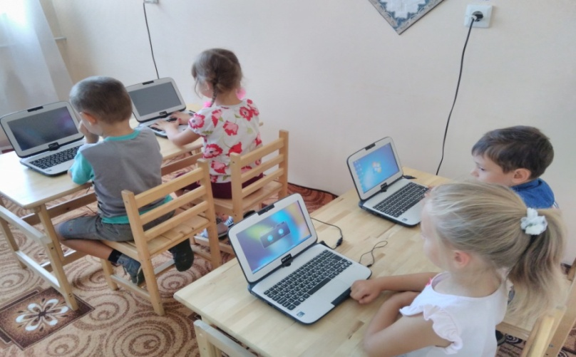
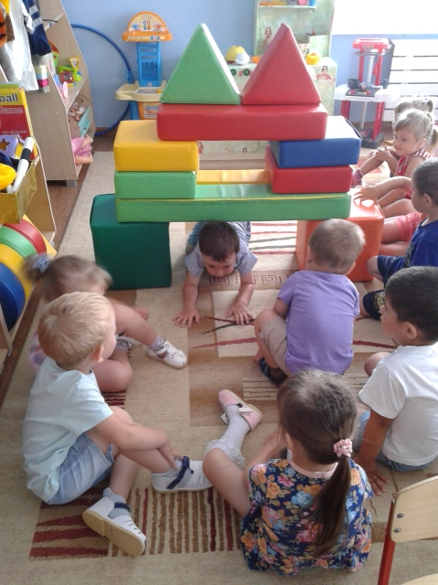
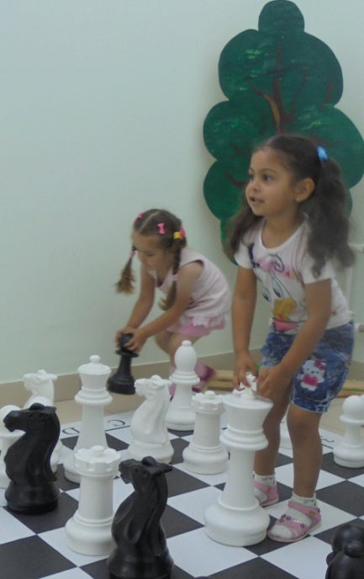
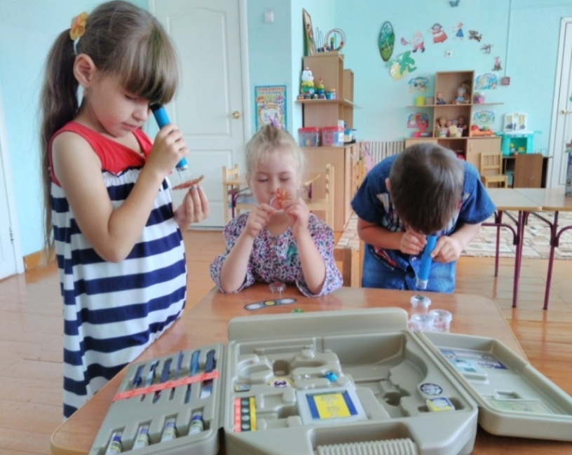
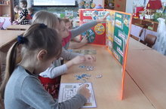
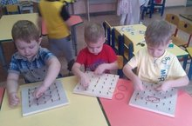
Notes:
На сегодняшний день в детских садах предметная среда строится с учетом принципа интеграции образовательных областей и в соответствии с возрастными возможностями и особенностями воспитанников.

Slide 30
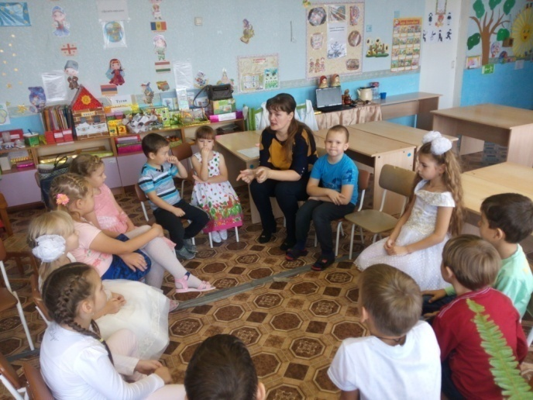
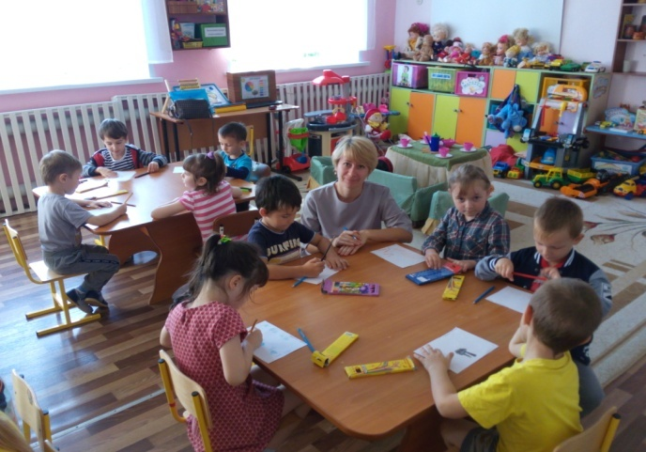
Мониторинг готовности выпускников дошкольных групп к обучению в первом классе составляет 88%
МКУ «Отдел образования Алексеевского муниципального района РТ»
Notes:
Качественное дошкольное образование – это базовая основа для продолжения обучения на начальной ступени школы. Третий год психологами района проводится мониторинг готовности выпускников дошкольных групп к обучению в первом классе. По итогам, которого можно отметить, что ежегодно готовность детей к школьному обучению составляет в среднем 88%.

Slide 31
Базовые детские сады
МБДОУ Алексеевский д/с №1 "Ромашка"
МБДОУ "Алексеевский д/с №6 "Пчелка"
МБДОУ Алексеевский д/с №5 "Солнышко"
МБДОУ Алексеевский д/с №4 "Березка"
МБДОУ Алексеевский д/с №3 "Петушок"
МКУ «Отдел образования Алексеевского муниципального района РТ»
Notes:
В вопросе обеспечения реализации Стандарта, управления качеством дошкольного образования важное значение имеет система методической работы с кадрами.
В Алексеевском районе сложилась система работы пяти базовых детских садов как методических ресурсных центров. Базовые детские сады организуют апробацию и распространение образовательных технологий, методик, обеспечивают разработку методических материалов. Все разработки через постоянно действующие семинары-практикумы транслируются на все детские сады района. В новом учебном году работа по трансляции инновационного опыта базовых детских садов будет продолжена.

Slide 32
Численность детей с особыми потребностями
 |  | 2016/17 | 2017/2018 | 2019/20
Общая численность детей, в т. ч.: |  | 38 | 41 | 38
возраст | до 1 года | 0 | 1 | 5
 | 2-7 лет | 38 | 40 | 33
Охват дошкольным образованием |  | 17(44%) | 14(35%) | 13(40%)
МКУ «Отдел образования Алексеевского муниципального района РТ»
Notes:
Следующая актуальная тема - обеспечение доступности дошкольного образования для детей с ограниченными возможностями здоровья.
На начало 2019 года в районе всего детей с особыми потребностями 38 человек из них: до 1 года 5 детей, с 2 до 7 лет 33 ребенка. Охват дошкольным образованием составляет 40%. В текущем году в Порядок организации и осуществления образовательной деятельности по основным общеобразовательным программам – программам дошкольного образования внесены изменения в части: наполняемости групп, в которых обучаются воспитанники с инвалидностью и воспитанники с ОВЗ

Slide 33
Национальное образование
Охват детей обучением и воспитанием на родном (нерусском) языке составляет 40,9%.
27 образовательных организаций, реализующих ООП дошкольного образования
5 ДОО с татарским языком воспитания и обучения
3 ДОО с татарскими группами
18 русских ДОО
1 ДОО с чувашским этнокультурным компонентом
МКУ «Отдел образования Алексеевского муниципального района РТ»
Notes:
В целях реализации права граждан на получение дошкольного образования на родном языке в Алексеевском районе функционируют пять организаций с воспитанием и обучением на родном татарском языке и три с дошкольными группами, одно с чувашским этнокультурным компонентом, 18 русскоязычных образовательных учреждений, реализующих основную образовательную программу дошкольного образования. Охват детей обучением и воспитанием на родном (нерусском) языке составляет 40,9%.
Перед детскими садами стоят серьезные задачи. Они связаны с внедрением современных развивающих образовательных технологий и методик, обновлением материально-технической базы детских садов, решением злободневных задач, в том числе обеспечения безопасности детей, развитием вариативных форм дошкольного образования.

Slide 34
Воспитание и дополнительное образование
МКУ «Отдел образования Алексеевского муниципального района РТ»
Notes:
Работа по построению эффективной системы воспитания ведется в рамках реализации Стратегии развития воспитания в Российской Федерации и Стратегии развития воспитания обучающихся в Республике Татарстан, принятых в 2015 году.
Стратегия определяет приоритетными направлениями в сфере воспитания:
обеспечение поддержки семейного воспитания, повышение эффективности воспитательной деятельности в системе образования, развитие кадрового потенциала
гражданское и патриотическое воспитание, духовно-нравственное воспитание
профессиональное самоопределение, физическое развитие и формирование культуры здоровья.
Учреждения образования в течение года были участниками всех спортивных проектов, мероприятий по организации питания «Разговор о правильном питании» по здоровьесбережению, по всем категориям конкурсов, которые проходили по линии Министерства образования и науки Республики Татарстан.
По итогам конкурса «Лучший медицинский кабинет-2019» победителем стала Алексеевская школа №2 имени Героя Советского Союза И.Е.Кочнева.
«Разговор о правильном питании» Алексеевская школа№1 3 работы были отправлены на республику и две из них стали призерами конкурса.
Воспитание нельзя уложить в специальные уроки с объяснением нового материала и ответами у доски. Но каждая школа может проводить мероприятия, организовывать для детей и родителей интересные мероприятия, которые будут иметь воспитательный эффект и обсуждаться в семьях.

Slide 35
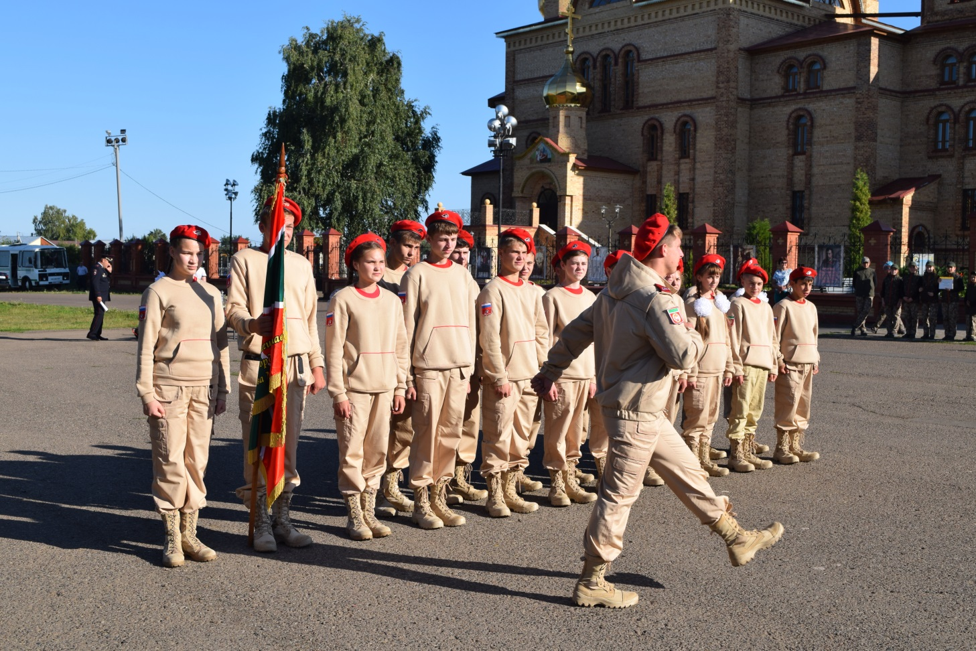
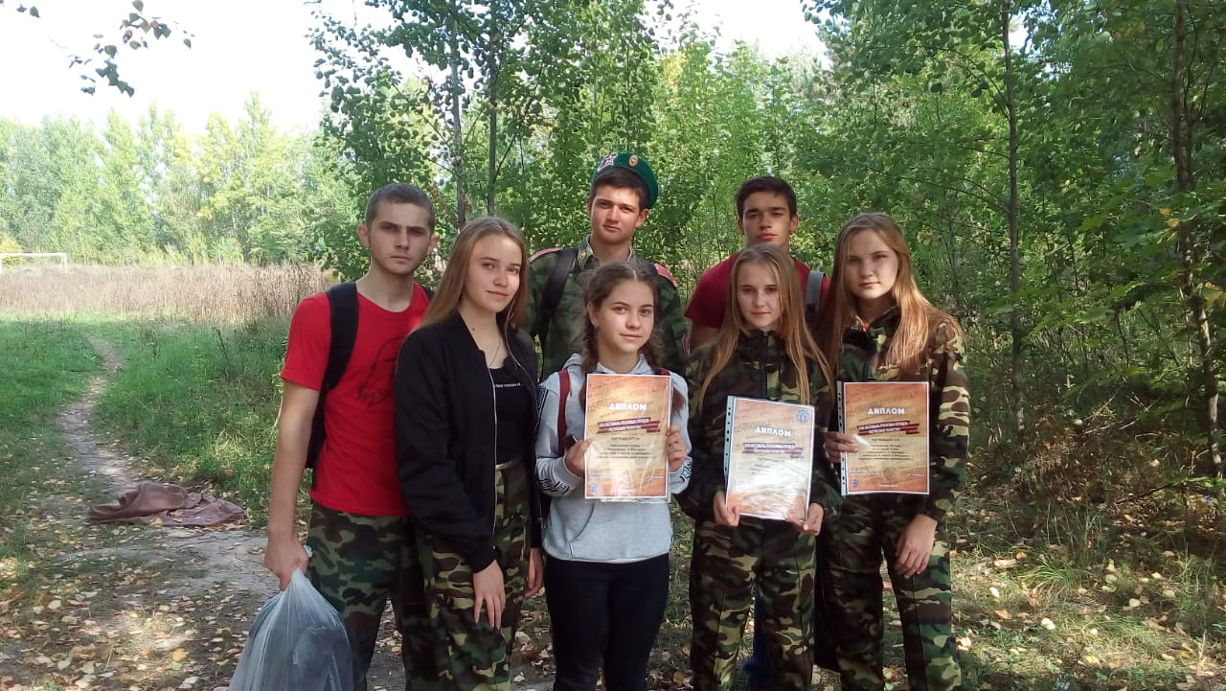
23 школы - 251 чел.
МКУ «Отдел образования Алексеевского муниципального района РТ»
Notes:
Важнейшей составной частью воспитательного процесса является формирование патриотизма и культуры межнациональных отношений, которые имеют огромное значение в социально-гражданском и духовном развитии личности учащихся.
В районе действует штаб всероссийского военно-патриотического юнармейского движения. Движением охвачены все 23 школы с общим количеством учащихся- 251 человек, руководителем является Чугуров Андрей Анатольевич –который награжден грамотой и медалью за популяризацию юнармейского движения среди учащихся в Республике Татарстан.
В наступающем новом учебном году мы будем отмечать значимое мероприятие, посвященное празднованию 75-летию годовщины Победы в Великой Отечественной войне и поэтому уже сегодня необходимо усилить внимание к организации значимой для воспитания подрастающего поколения работе по изучению истории нашей страны, родного края, в особенности истории Великой Отечественной войны, активизировать работу детских объединений патриотической направленности.

Slide 36
  МБУ ДО «Центр детского творчества Алексеевского муниципального района РТ» - 1573 чел.
  74%
  МБУ ДО «Станция детско-юношеского туризма и экскурсий Алексеевского муниципального района РТ» - 476 чел.
МКУ «Отдел образования Алексеевского муниципального района РТ»
Notes:
В системе образования сохранены и получили дальнейшее развитие все направления и формы воспитательной работы в учреждениях дополнительного образования детей и общеобразовательных учреждениях.
При отделе образования функционируют 2 учреждения дополнительного образования детей: центр детского творчества и станция детско-юношеского туризма и экскурсий.
Охват детей в данных учреждениях составляет 2049 учащихся -74%.
На базе Центра детского творчества работает Школа эстетического развития «Росточек», где сформированы 3 группы детей, с которыми занимаются 4 опытных педагога Центра детского творчества. Родительский взнос за обучение составляет всего – 800 руб., пользуются популярностью среди родителей.

Slide 37
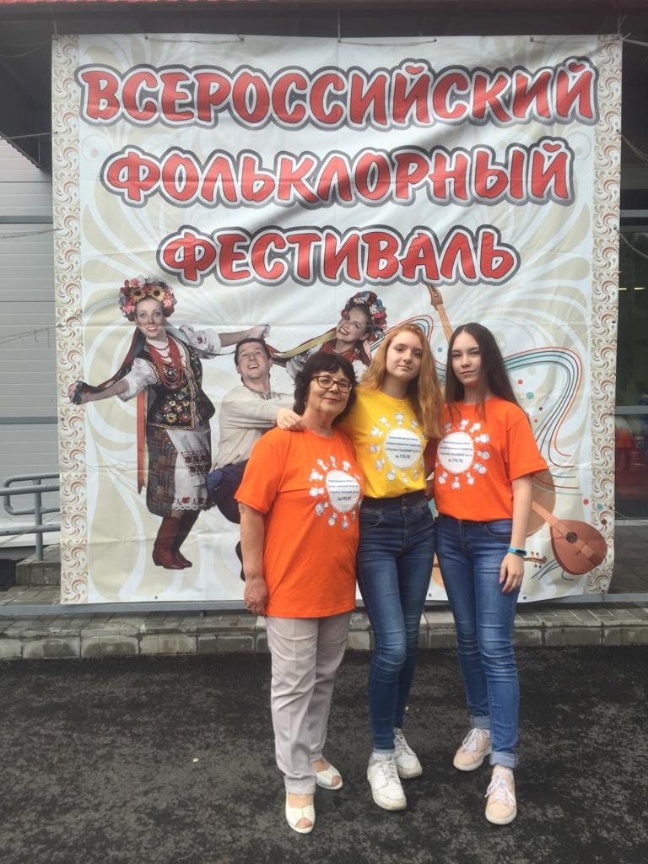
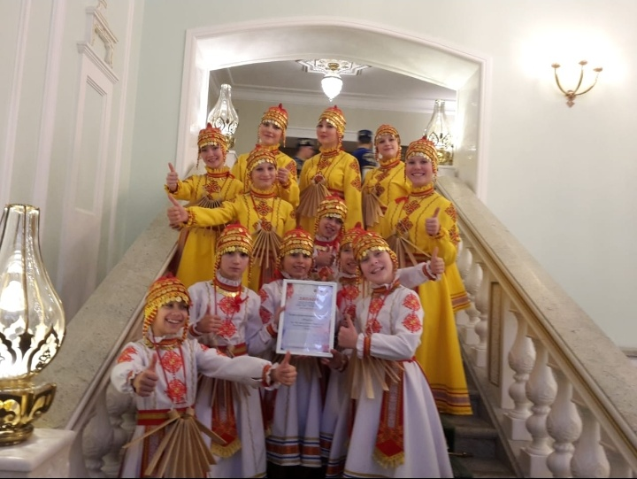
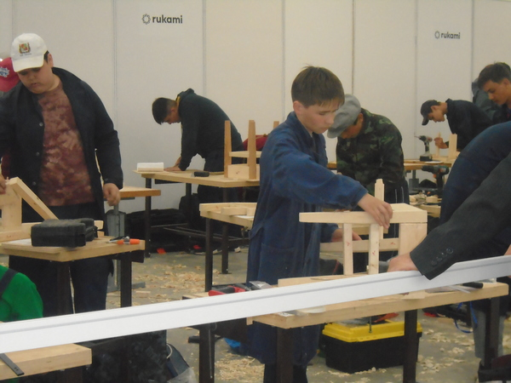
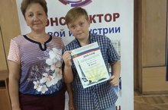

МКУ «Отдел образования Алексеевского муниципального района РТ»
Notes:
Воспитанники центра детского творчества успешно в этом году показали свое творчество на Всероссийском уровне. Важным достижением стало и то, что победитель Муртазин Тагир, участвуя в конкурсном отборе выиграл бесплатную путевку в республиканский цифровой лагерь проектной деятельности и предпринимательства в сфере информационных технологий «IT-Jump».
Знаковым событием года в этом направлении является фестиваль-конкурс детского народного творчества «Без бергэ». обладателем Гран-При в этом году стал хореографический ансамбль «Радость» Центра детского творчества (руководитель Мустафаев Илькен. Лауреатами 1 степени стали 12 учащихся, 3 степени 1 ученик и Династия семьи Стычевых.

Slide 38
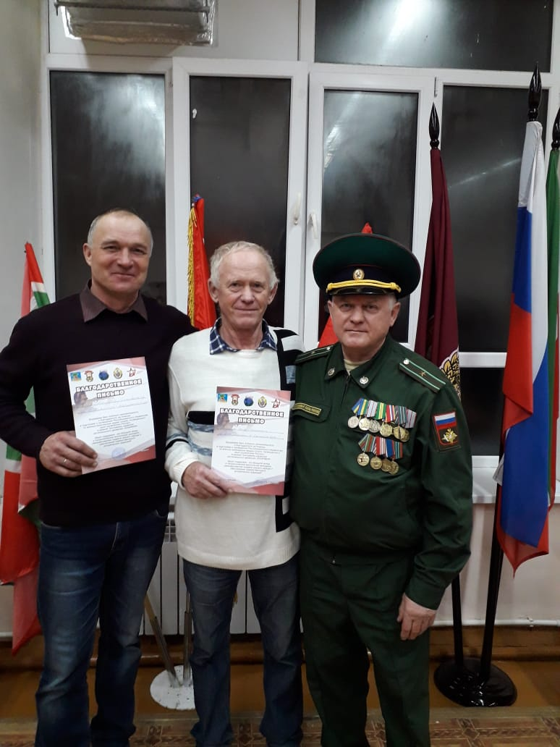
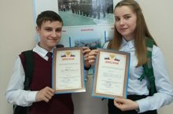
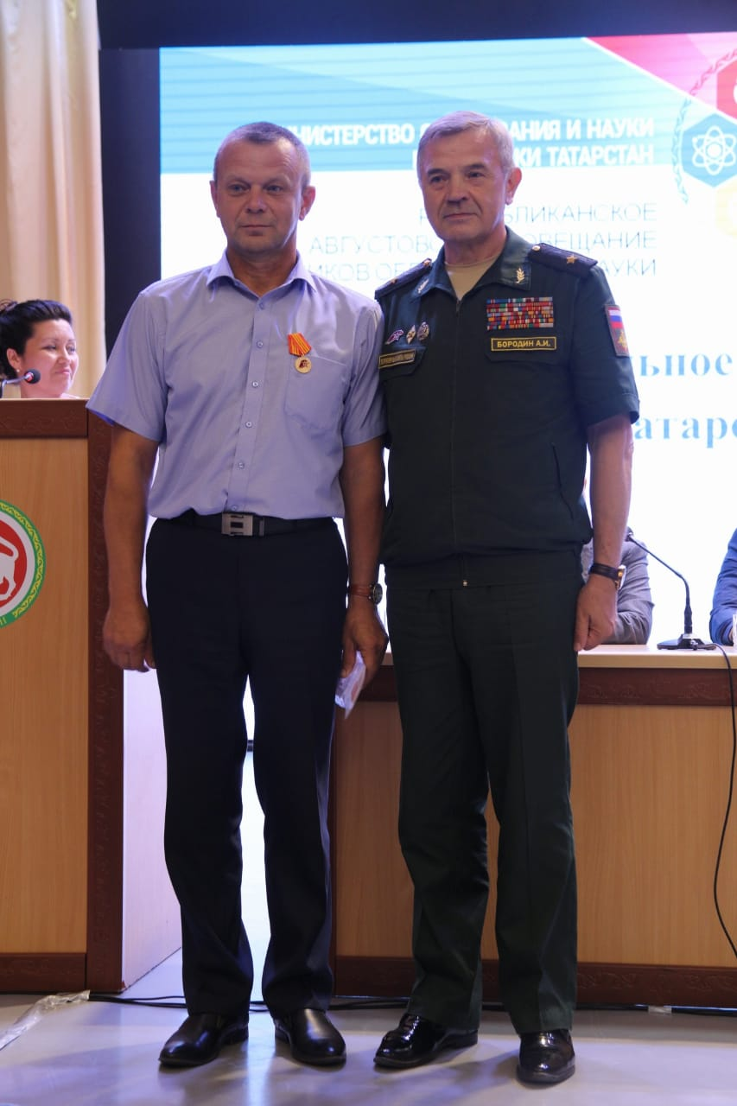
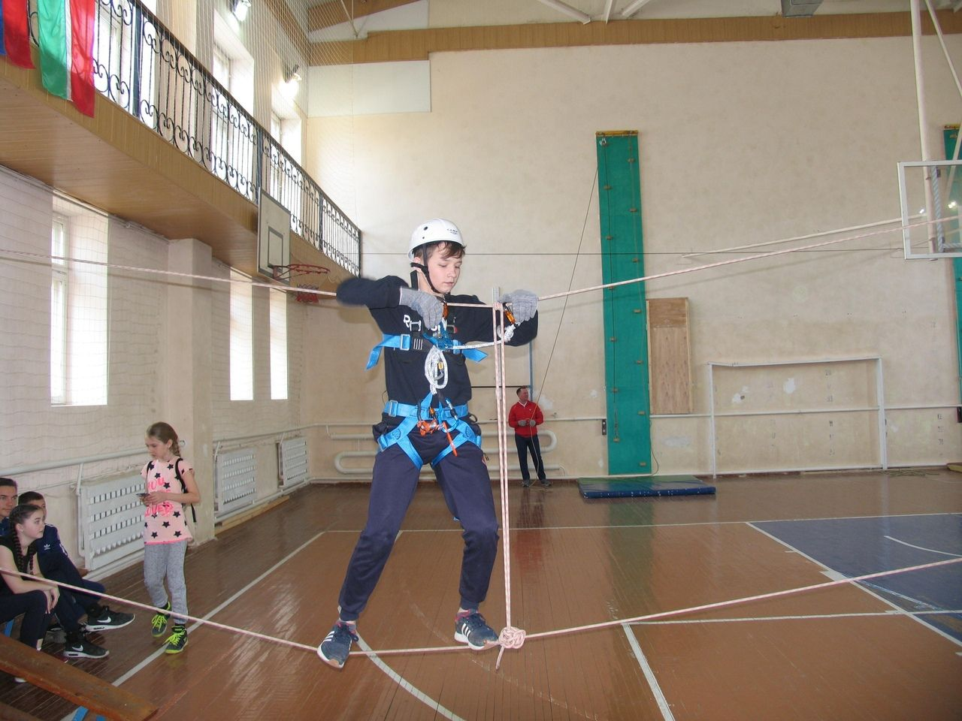
МКУ «Отдел образования Алексеевского муниципального района РТ»
Notes:
В этом учебном году на базе Алексеевской школы №1 в спортивном зале оборудована полоса для отработки навыков спортивного туризма, там же проводили соревнования среди педагогов дополнительного образования и учащихся старших классов, соблюдая технику безопасности.
По сравнению с прошлым годом станция детского-юношеского туризма и экскурсий завоевала гораздо больше высоких результатов на уровне республики.
14 призовых мест в сфере туризма, среди них почетное 2 место на зональном этапе военно-спортивной игры «Зарница».
Вместе с тем, требуют своего решения проблемы: отсутствуют материальные ресурсы для открытия новых объединений. Необходимо оснащение компьютерной техникой для обеспечения возможности использования в образовательном процессе современных технологий обучения.
Наряду с классным руководителем важнейшую роль в социализации учащихся играют педагоги-психологи. Осуществляют данную работу 5 специалистов: 1 логопед и 4 чел. педагога-психолога, которые работают на базе Алексеевской сош №1 в психолого-педагогической службе района и 1 психолог в Билярской средней общеобразовательной школе. Необходимо отметить, что на сегодняшний день остается актуальным вопрос недостаточного количества специалистов данного направления, что не позволяет в полном объеме и качественно оказывать социально-психолого-педагогическую помощь нуждающимся детям.
Среди комплекса мер Стратегии особое внимание уделено задаче усиления воспитательной роли семьи, повышения общественного престижа семьи, отцовства и материнства.
В школах действуют родительские общественности, Советы отцов, но к сожалению зачастую родительские комитеты рассматриваются скорее, как механизм ресурсной поддержки школы, а не способ контроля, получения постоянной обратной связи и обеспечения преемственности образовательного процесса в школе и семье, и, как следствие- низкая мотивация родителей к участию в управлении образованием. С целью выявления и популяризации лучших практик взаимодействия образовательных организаций и родительских комитетов в воспитании школьников прекрасно зарекомендовал себя Республиканский конкурс родительских комитетов «Секреты дружного класса», самыми первыми призерами конкурса стали родители Ялкынской школы, далее родители Алексеевской школы №3 и Алексеевской школы №2.

Slide 39

Пришкольные лагеря
профильная смена в загородном лагере отдыха 70 чел. – 15-25 августа «Дубок»
профильные смены в лагере палаточного типа «Сэлэт» - 2120
(дневного пребывания 424 чел.
Лагерь труда и отдыха -270 чел
Пришкольный лагерь - 22 школы (23 лагеря) 694 чел/ 25% (2768 всего учеников)
МКУ «Отдел образования Алексеевского муниципального района РТ»
Notes:
Особую актуальность приобретает вопрос занятости детей в летний период. Традиционной формой отдыха являются пришкольные детские оздоровительные лагеря с дневным пребыванием.
Всего охвачено 62% детей.

Slide 40
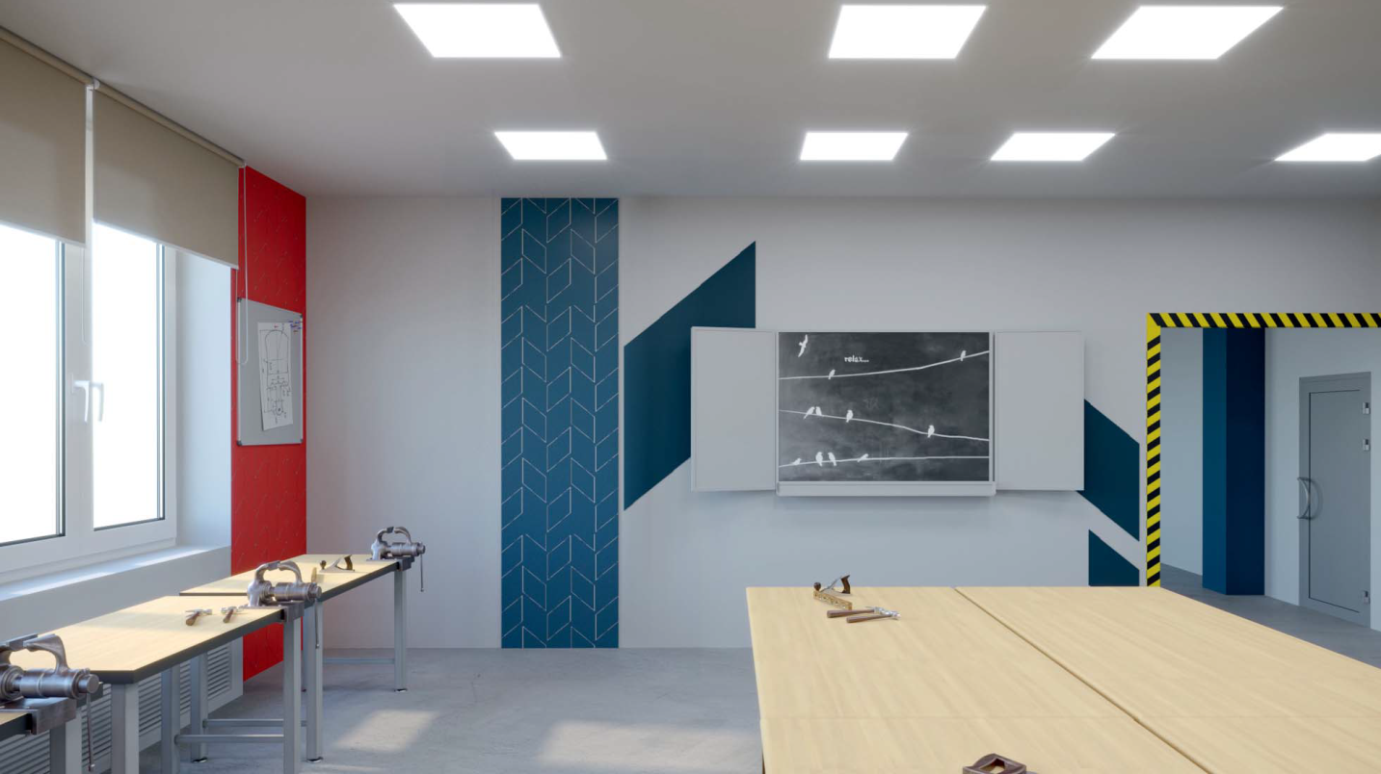
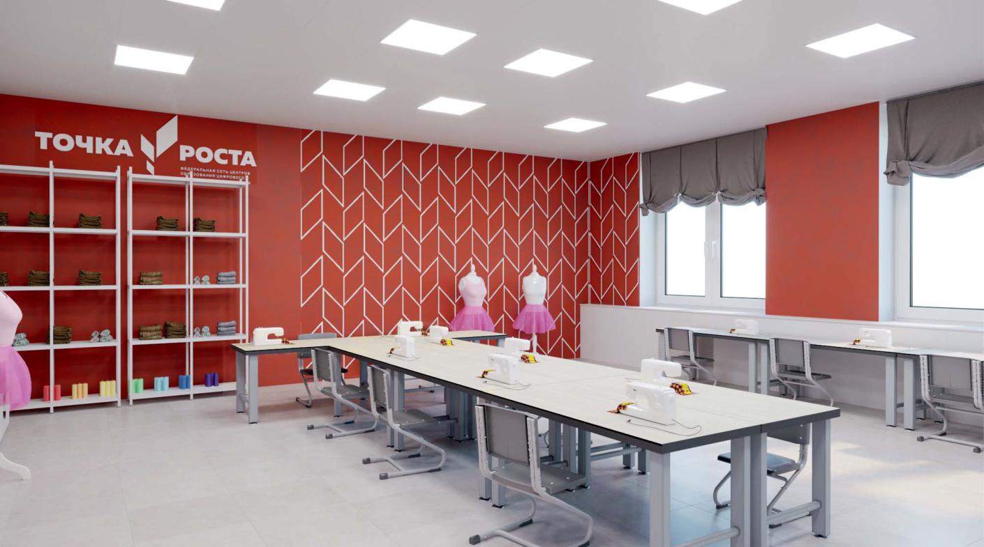
Программа РФ – национальный проект «Образование» 2018-2024гг.
МБОУ Мокрокурналинская СОШ
Ремонт-722 тыс.460 руб.
Оборудование-2 млн.руб.
МБОУ «Билярская СОШ»
Ремонт-726 тыс.420 руб.
В плане
МКУ «Отдел образования Алексеевского муниципального района РТ»
Notes:
На капитальный ремонт и оснащение образовательных организаций в 2019 году выделено 17,5 млн рублей из местного бюджета. Благодаря Вашей поддержке, Сергей Анатольевич, удалось решить многие вопросы обеспечения пожарной безопасности и обеспечения санитарных требований.
Переведены три детского сада в здание школы: Родники, Ялкино, Подлесная Шентала.
На капитальный ремонт и оснащение образовательных организаций в 2019 году выделено 17,5 млн рублей из местного бюджета. Благодаря Вашей поддержке, Сергей Анатольевич, удалось решить многие вопросы обеспечения пожарной безопасности и обеспечения санитарных требований.
Переведены три детского сада в здание школы: Родники, Ялкино, Подлесная Шентала.
На капитальный ремонт и оснащение образовательных организаций в 2019 году выделено 17,5 млн рублей из местного бюджета. Благодаря Вашей поддержке, Сергей Анатольевич, удалось решить многие вопросы обеспечения пожарной безопасности и обеспечения санитарных требований.
Переведены три детского сада в здание школы: Родники, Ялкино, Подлесная Шентала.
Две общеобразовательные организации - Билярская школа и Мокрокурналинская школа в рамках программы РФ национального проекта «Образование» будут оснащены новым оборудованием – это кабинеты ОБЖ, информатики и технологии, а также перед поступлением оборудования будут отремонтированы на общую сумму 1 млн. 448,88 руб.

Slide 41
Спасибо за внимание!!!
МКУ «Отдел образования Алексеевского муниципального района РТ»

